Slide 1
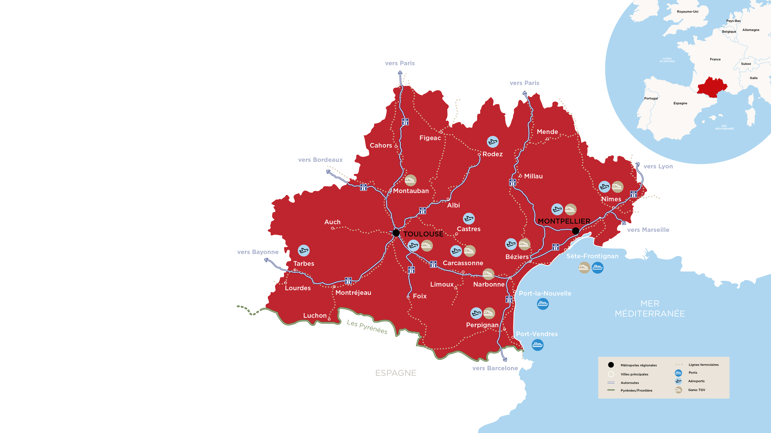

Al sud de França
L’OCCITÀNIA,
una de las regions
las mes atractivas
d’Euròpa
6 milions
d’abitants
+50 000
novèls
abitants per an
Tolosa
Montpelhièr
Frankfurt 1h45
Argièr 1h15
Londres 1h55
Marselha 1h35
Amsterdam 1h55
Lion 1h40
Bordèu 2h10
París 3h15
París 4h15
Barcelona 3h20

Slide 2
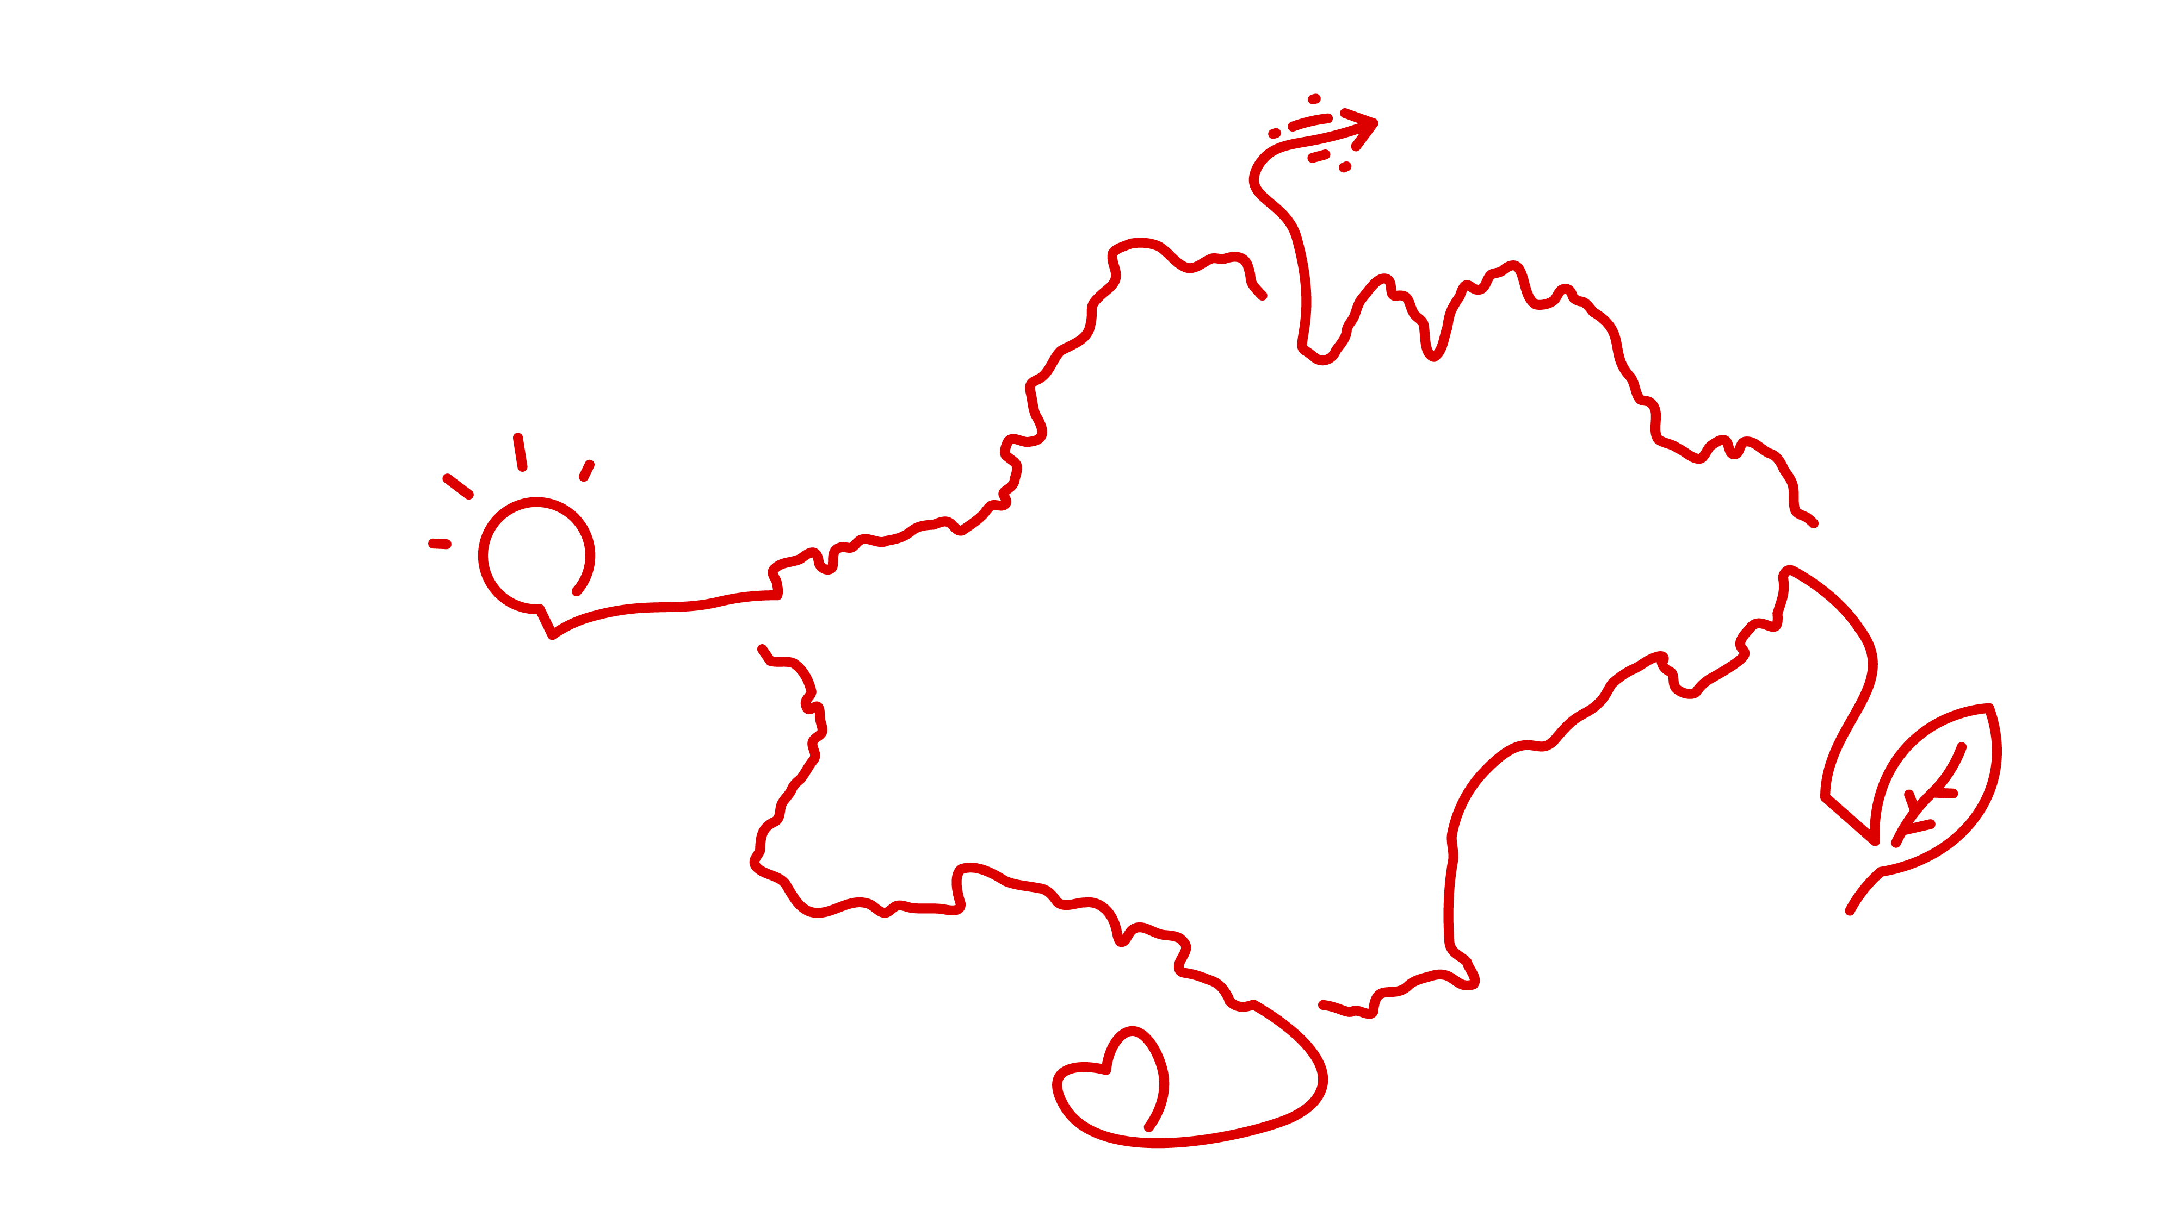
OCCITÀNIA,
A las crosadas de las transicions per un
monde mai responsable
VISIONÀRIA
innòva, lo futur es dejà aquí
MONTPELHIÈR
D’ENGENH
borbolha d’engenhs
e de saber far
TOLOSA
ENGATJADA
respecta las ressorsas
de la planèta
ACUELHENTA
E SOLIDÀRIA
doblida pas digun

Slide 3











Las nòstras filièras d’excelléncia
EN OCCITÀNIA
AERONAUTICA
Menaire mondial de l’aeronautica civila, l’envòl de l’avion verd
es imminent
NUMERIC
Al servici del progrès
AGRICULTURA & AGROALIMENTARI
S’engatjar sus la qualitat e l’innovacion
ESPACI
Brèç d’Euròpa espaciala,
Occitània a totjorn
una conquista d’avança
INDUSTRIAS
CULTURALAS E CREATIVAS
Novèls imaginaris prenon vida
TORISME
S’engatjar per un torisme duradís
MAR
L’economia blava va vent en popa
ENERGIAS RENOVELABLAS
Venir la 1^{èra} region
a energia positiva d’Euròpa
MOBILITATS
INTELLIGENTAS E DURADISSAS
Innovar e descarbonar los transpòrts
SANTAT
Tornar ligar amb la sobeiranetat
ENSENHAMENT SUPERIOR E RECÈRCA
Formar los novèls talents e aprestar l’avenir

Slide 4
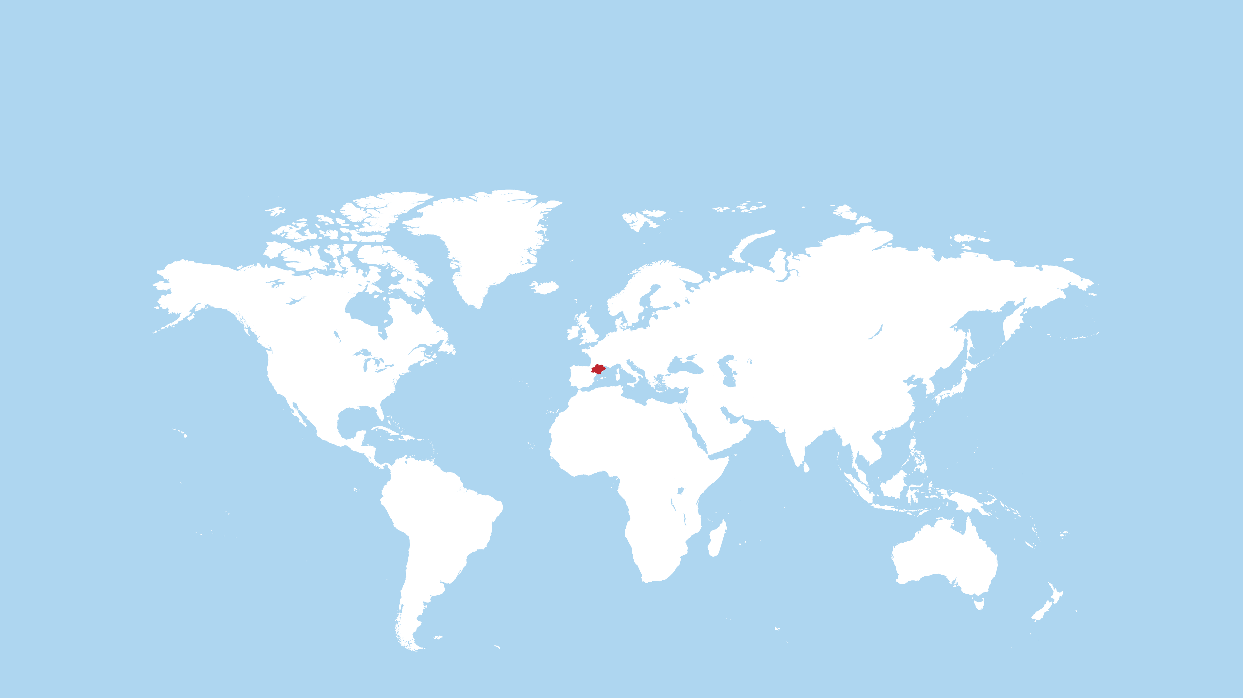

UNA REGION
obèrta sul monde amb las sias 6 Maisons d’Occitània
BRUSSÈLAS
HAMBORG
SHANGHAI
NÒVA YORK
CASABLANCA
TÒQUIO

Slide 5
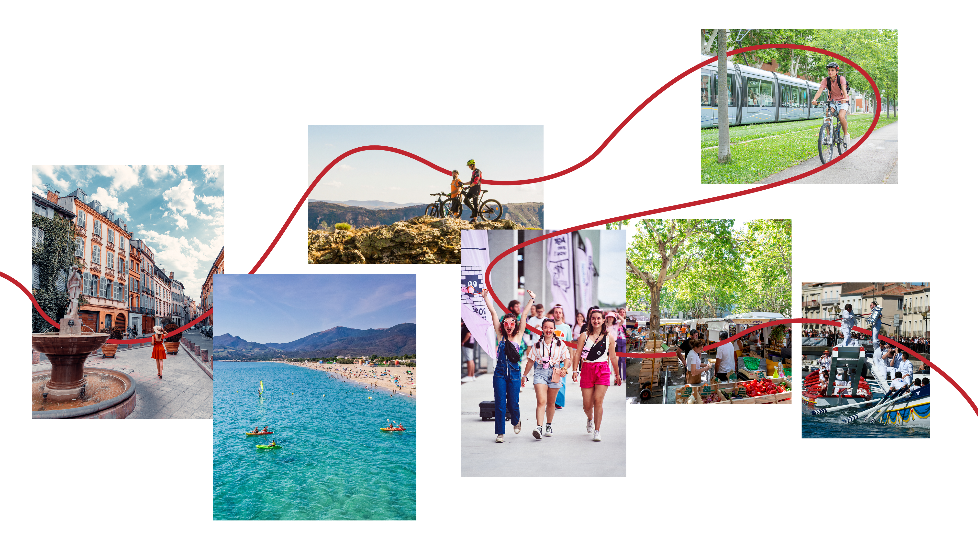
OCCITÀNIA
Aligar qualitat dels servicis
e encastre de vida
DESCOBRIR
AUTENTICITAT
ÈSSER
AMASSA
PRENDRE CURA DELS AUTRES
ACUÈLH

